Slide 1




LGS
LISELERE GEÇIŞ SISTEMI
sunu
www.rehberlikservisim.com
@rehberlik_servisim

Slide 2

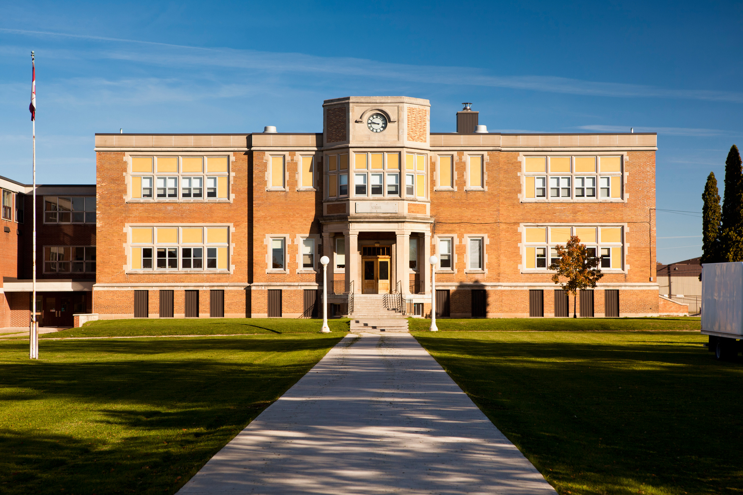
LİSELERE YERLEŞTİRME NASIL YAPILACAK?
Merkezi Yerleştirme
PROJE OKULLARI
Yerel
Yerleştirme
DIĞER LISELER

Slide 3
MERKEZI YERLEŞTIRME İLE
ÖĞRENCİ ALAN OKULLAR
FEN LİSELERİ
SOSYAL BILIMLERLISESI
PROJE UYGULAYAN OKULLAR
Proje kapsamına alınan Anadolu Liseleri, Meslek Liseleri ve Anadolu İmam Hatip Liselerine de merkezi sınav puanına göre yerleştirme yapılmaktadır.
Tüm Fen Liselerine merkezi sınava puanına göre yerleştirme yapılmaktadır.
Tüm Sosyal Bilimler Liselerine merkezi sınava puanına göre yerleştirme yapılmaktadır.

Slide 4



SINAV
TAKVIMI
SINAV GIRIŞ BELGESI
SINAV
TARIHI
SINAV SONUÇLARININ AÇIKLANMASI
SINAV BAŞVURULARI
TERCIH İŞLEMLERI
Sınav Başvuruları MEB tarafından otomatik yapılmaktadır.
Sınavdan bir hafta önce yayımlanmaktadır.
Haziran Ayının
Sonu
Temmuz Ayı
Muhtemel Sınav Tarihi
02 HAziran 2024

Slide 5



sınav süresİ ve soru sayısı
SÖZEL OTURUM
50
75
soru
Dakİka

Slide 6
sınav süresİ ve soru sayısı
SAYISAL OTURUM
40
80
soru
Dakİka

Slide 7

sözel oturum
20
TÜRKÇE
10
DIN K.
10
İNKILAP T.
10
YABNCI DIL

Slide 8
sayısal oturum
20
MATEMATIK
20
FEN BILIMLERI

Slide 9



testlerin katsayılar
Türkçe
4
t.C. İnkılap TArİhİ
1
matematİk
4
dİn kültürü
1
fen bİlİmlerİ
4
yabancı dİL
1

Slide 10

3 YANLIŞ
1 DOĞRU CEVABI GÖTÜRMEKTEDIR

Slide 11

SINAV SAATİ
OTURUM | BAŞLAMA SAATİ | BİTİŞ SAATİ
SÖZEL OTURUM
SAYISAL OTURUM
09.30
10.45
75 DAKİKA
11.30
12.50
80 DAKİKA

Slide 12

SINAVA GİRMEK
ZORUNLU DEĞİL
2024 LG S
rehberlik_servisim

Slide 13



SÖZEL OTURUM

Slide 14
tercİh İşlemlerİ
01
10
MERKEZI YERLEŞTIRME
Sınavla öğrenci alan okullar için en fazla 10 tane okul tercihi yapılabilecek.
5
YEREL YERLEŞTIRME
Adrese göre yerleştirme yapılan okullar için en fazla 5 okul tercih edilebilecek.
03
5
PANSIYONLU OKULLAR
Pansiyonlu okullar için en fazla 5 okul tercih edilebilecek.

Slide 15


merkezİ yerleştİrme nasıl olacak?
1
Sınav Puanı,
2
Ortaöğretim Başarı Puanı,
3
Yıl Sonu Başarı Puanı Üstünlüğü
(sırasıyla 8,7 ve 6. Sınıf)
4
8. Sınıf Özürsüz Devamsızlık
5
Tercih önceliği,
6
Öğrencinin Yaşı (küçük olana)

Slide 16

yerel yerleştİrme nasıl olacak?
1
İkamet Adresi
2
Ortaöğretim Başarı Puanı,
3
8. Sınıf Özürsüz Devamsızlık
4
Yıl Sonu Baarı Puanı Üstünlüğü
(sırasıyla 8,7 ve 6. Sınıf)

Slide 17



GÜZEL SANATLAR VE
SPOR LISELERI
Güzel sanatlar ve spor liselerine başvuru ve yerleştirme işlemleri Haziran-Temmuz aylarında yapılacak.
Yetenek Sınavı
% 70
OBP
Puanı
% 30
Öğrencilerin Yetenek Sınavı (%70) ve OBP (Öğretim Başarı Puanı %30) kriterlerine yerleştirme yapılacak.

Slide 18

DINLEDIĞINIZ IÇIN
TEŞEKKÜRLER
www.rehberlikservisim.com
@rehberlik_servisim

